Slide 1

Добровольческая деятельность
МБУК «ИМЦ города Краснодара»
за период
с января 2021 по июнь 2023

Slide 2

МБУК «ИМЦ города Краснодара»
Муниципальное бюджетное учреждение культуры муниципального образования город Краснодар «Информационно-методический центр города Краснодара» является некоммерческой организацией, созданной для выполнения работ, оказания услуг в целях обеспечения реализации, предусмотренных законодательством Российской Федерации полномочий администрации муниципального образования город Краснодар в сфере культуры и организации досуга населения

Slide 3
Основные виды деятельности учреждения
Организация и проведение культурно-массовых мероприятий: методических (семинары, конференции); творческих (фестивали, выставки, конкурсы, смотры); иных зрелищных мероприятий
Организация информационного, методического обеспечения в области культурно-досуговой деятельности

Slide 4
Направления добровольческой деятельности
социальная направленность
культурная направленность
патриотическая направленность
событийная направленность

Slide 5
Мероприятия и проекты с привлечением волонтеров за последние 2 года
Городской фестиваль народной культуры «ЭТ[Н]О МЫ» (сентябрь 2022);
фестиваль– грандиозное и красочное событие национальных красок, переосмысленное в digital-формате
Открытый городской фестиваль хореографического искусства «Танцы КРД» (июль 2022, июнь 2023);
- фестиваль развивает концепцию пересечения различных направлений танца и развития творческих способностей у детей и подростков, занимающихся хореографическим искусством
Патриотический фестиваль «#ВместеСильнее» (ноябрь 2022);
- патриотический фестиваль ко Дню народного единства с организацией праздничного концерта и интерактивных площадок

Slide 6
Мероприятия и проекты с привлечением волонтеров за последние 2 года
Открытый городской конкурс изобразительного искусства «Культурный ориентир» (октябрь-ноябрь 2022);
художественная выставка, на которой экспонировались работы юных художников, посвященные знаменитым соотечественникам
Патриотическая акция «Знамя Героев» (май 2023);
- проведение акции позволило рассказать о тех героях нашего Отечества, от которых не осталось фотографий, вестей, а лишь имя, которое несет за собой историю целой семьи. Знамя героев собрано из лоскутков красной ткани, на которых вышиты имена героев
Проект «Русская классика» (апрель-июнь 2023);
- центральными событиям проекта стал турнир по настольным играм на основе произведений русской классической литературы

Slide 7
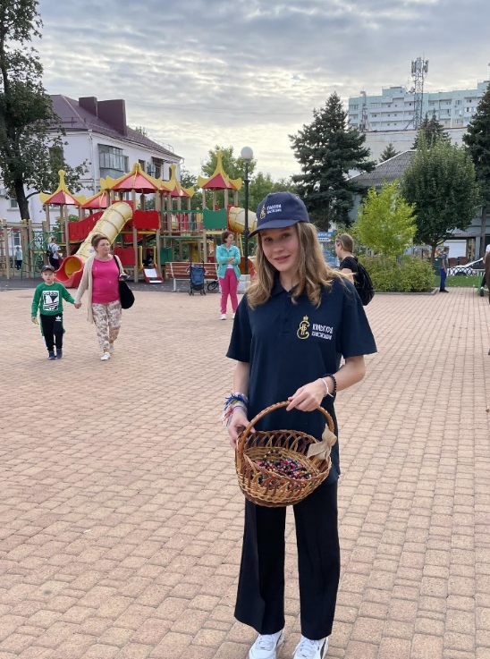
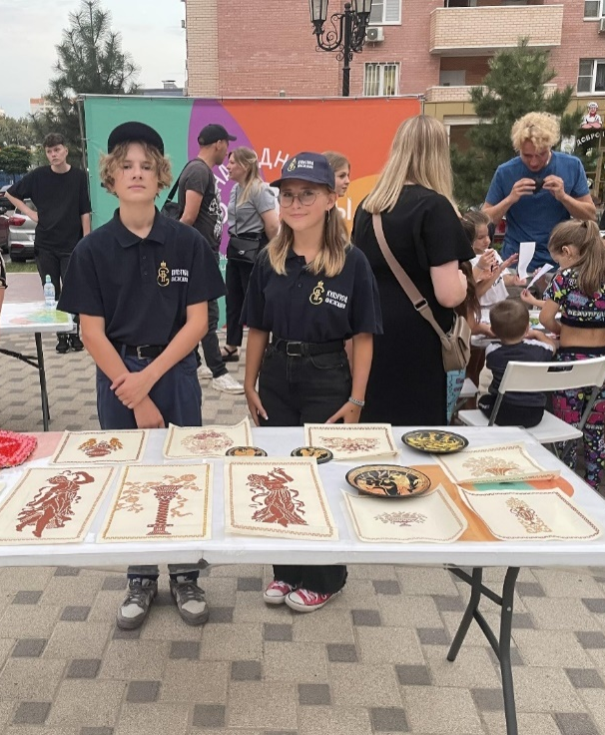
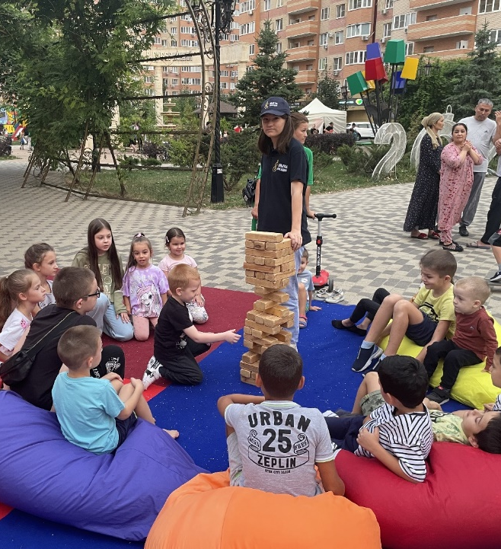
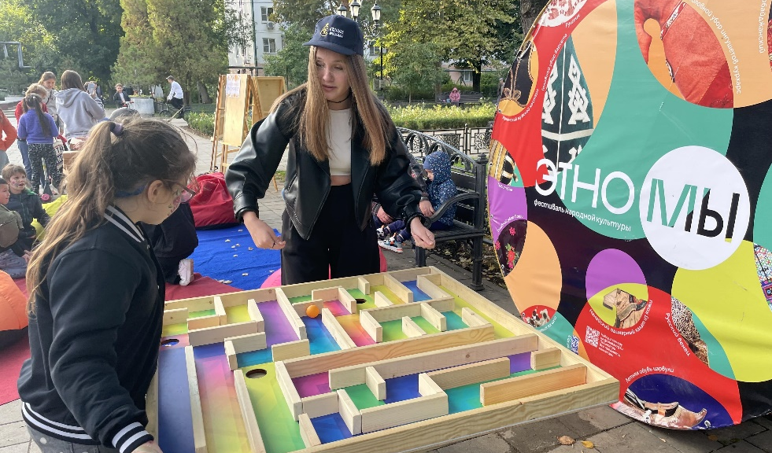

Городской фестиваль народной культуры «ЭТ[Н]О МЫ»
18 волонтеров помогали в проведении интерактивных программ
10 волонтеров участвовали в информационной компании
9 волонтеров помогали в изготовлении сувенирной продукции
6 площадок проведения фестиваля

Slide 8
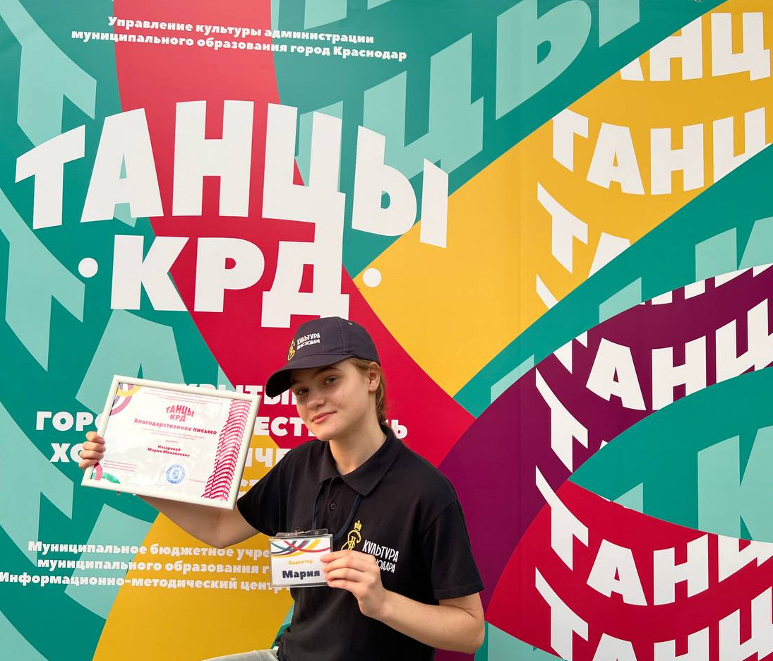
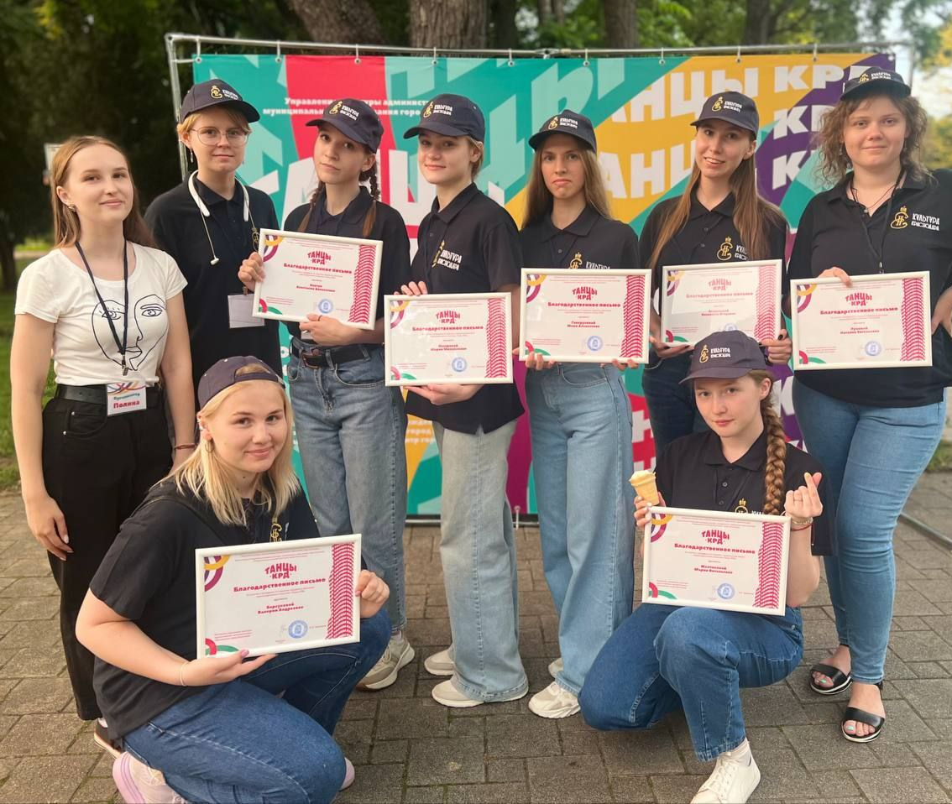
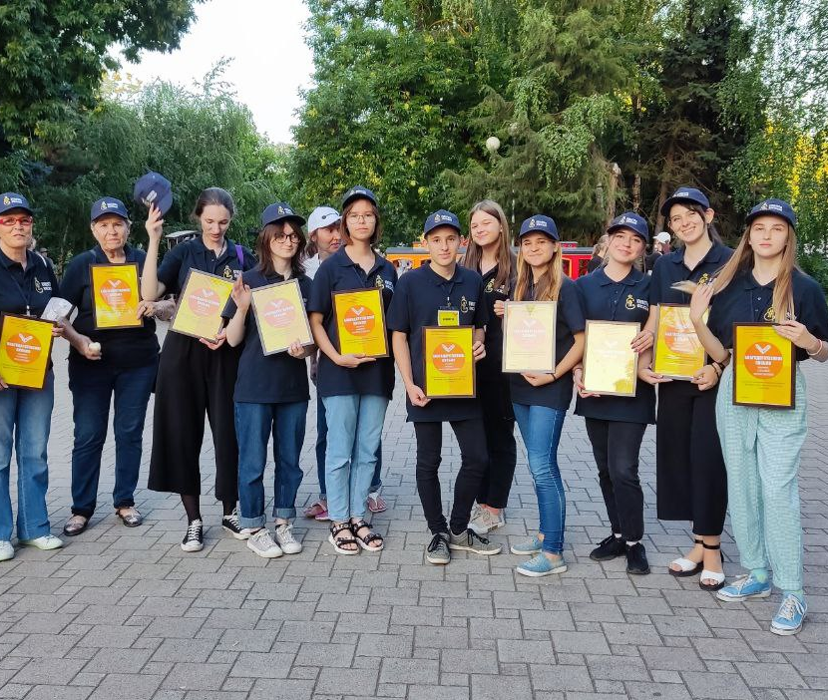
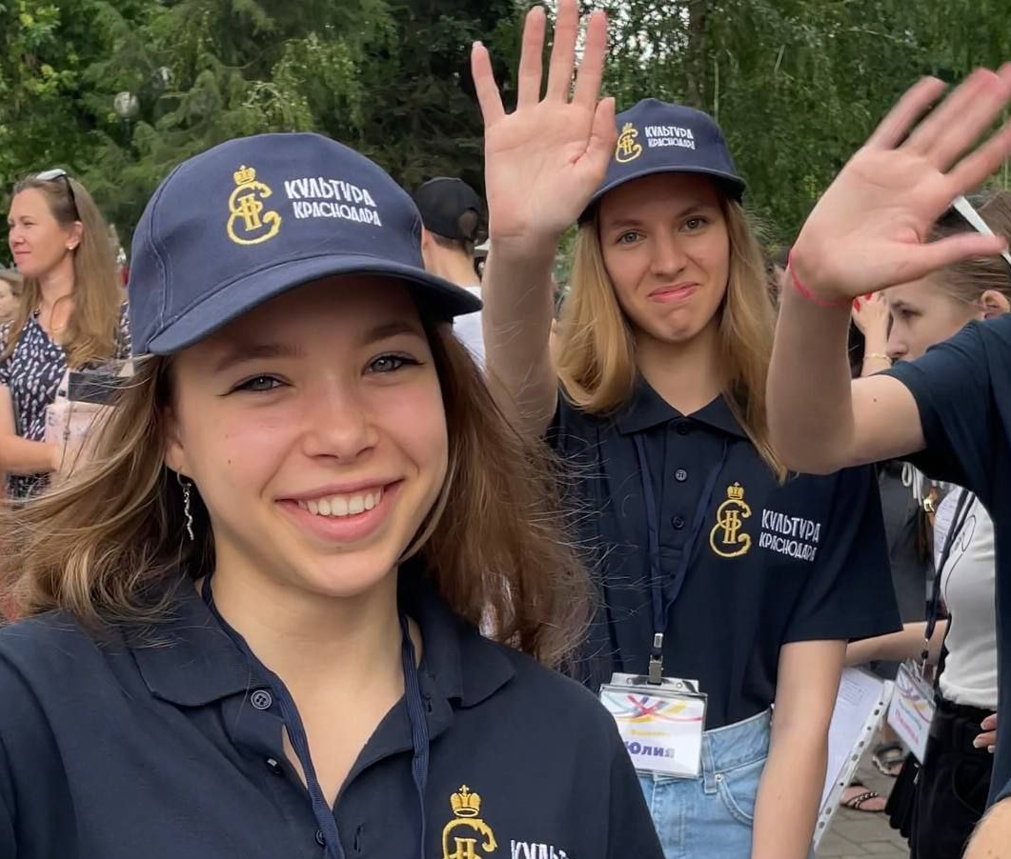
Открытый городской фестиваль хореографического искусства «Танцы КРД» (2022 и 2023)
12 волонтеров в 2023 году
11 волонтеров в 2022 году
5 мастер-класса по танцам

Slide 9
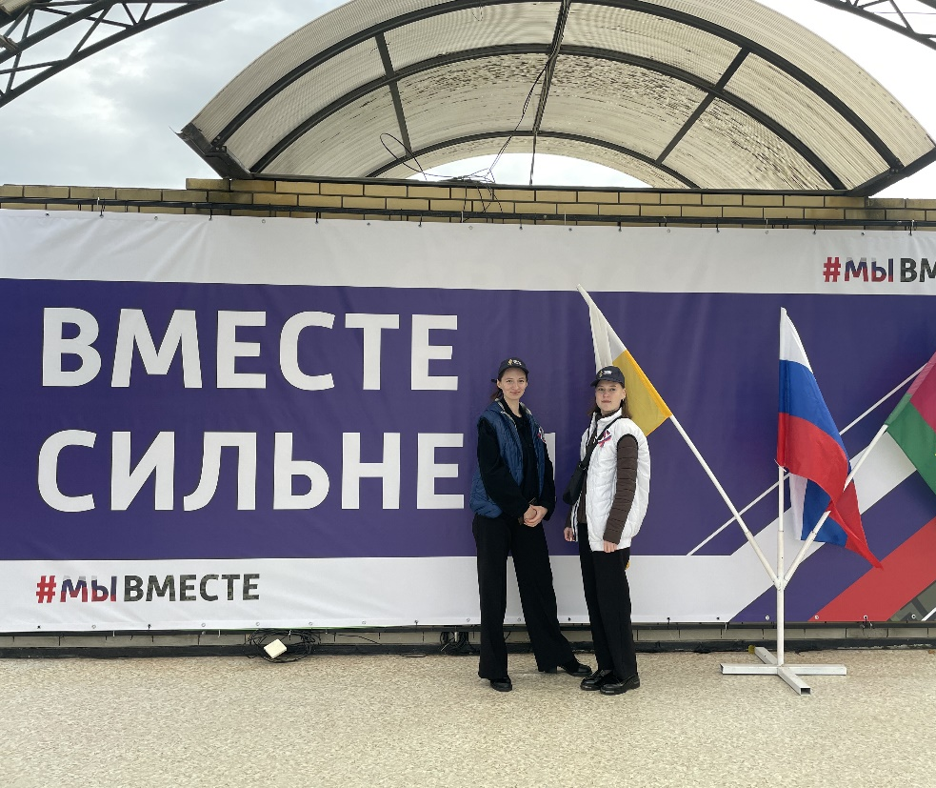
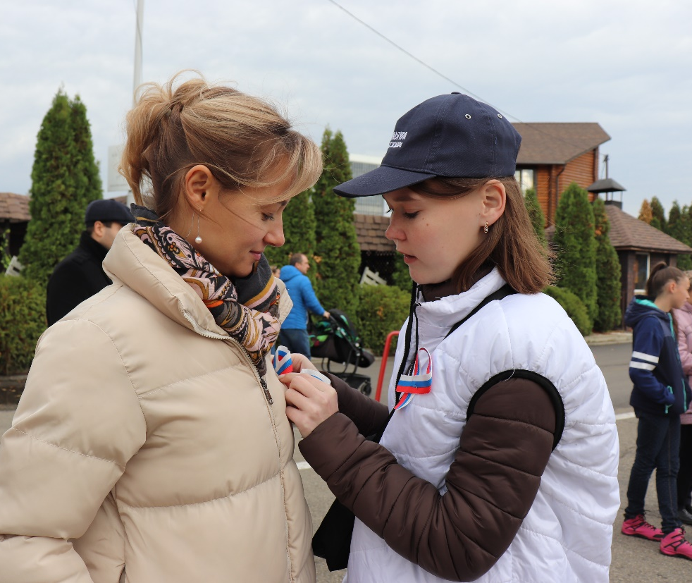
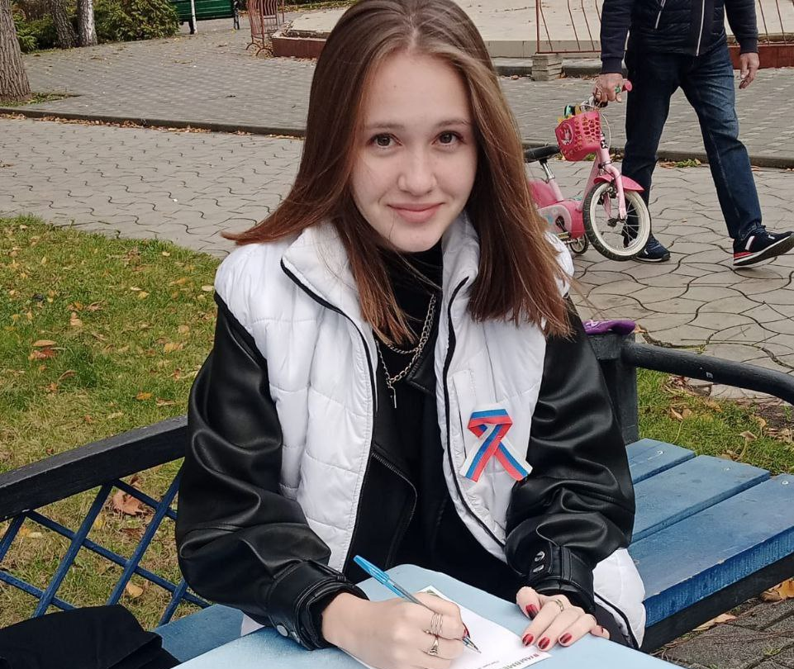
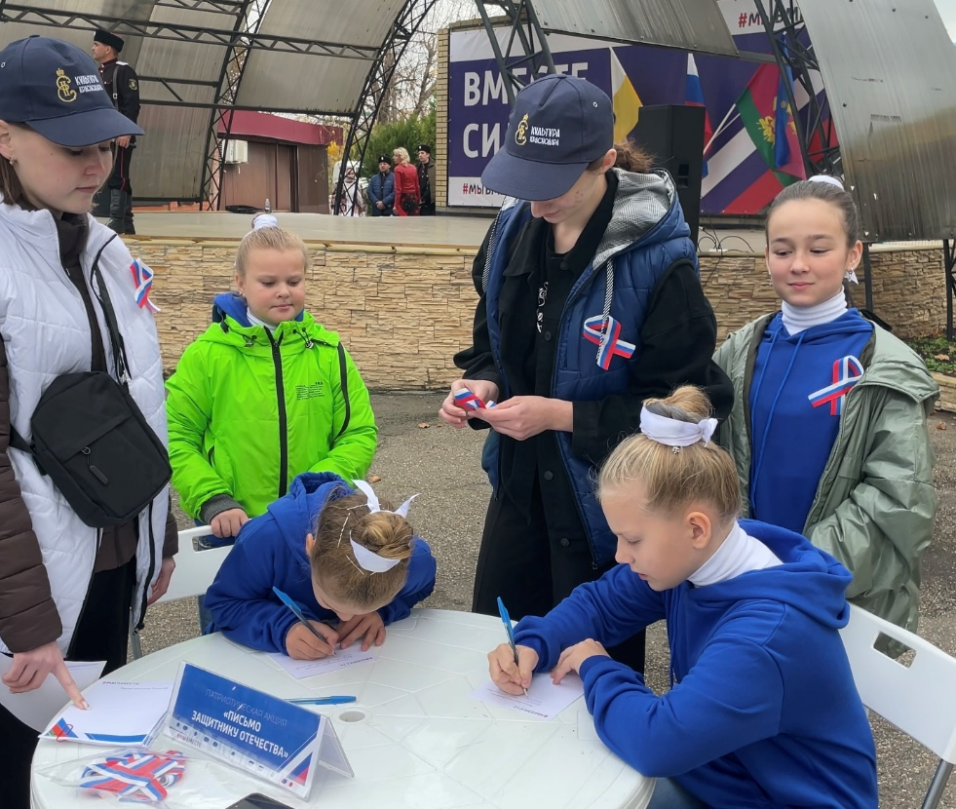
Патриотический фестиваль «#ВместеСильнее»
7 волонтёров помогали в проведении
3 площадки проведения фестиваля

Slide 10
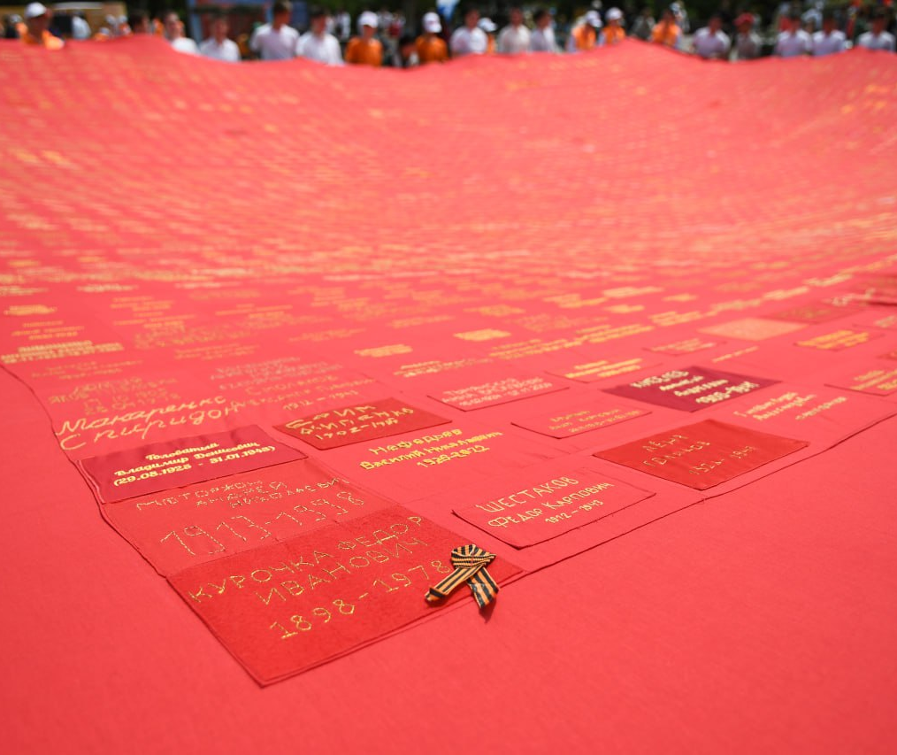
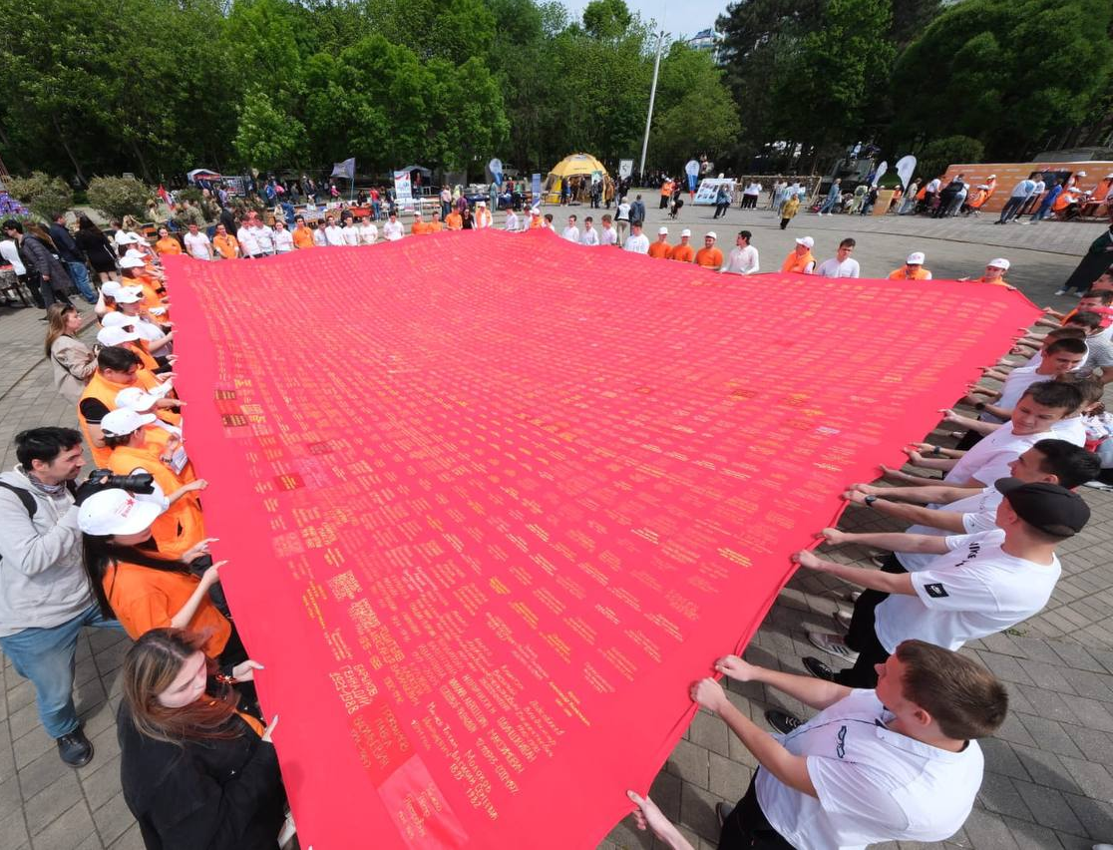
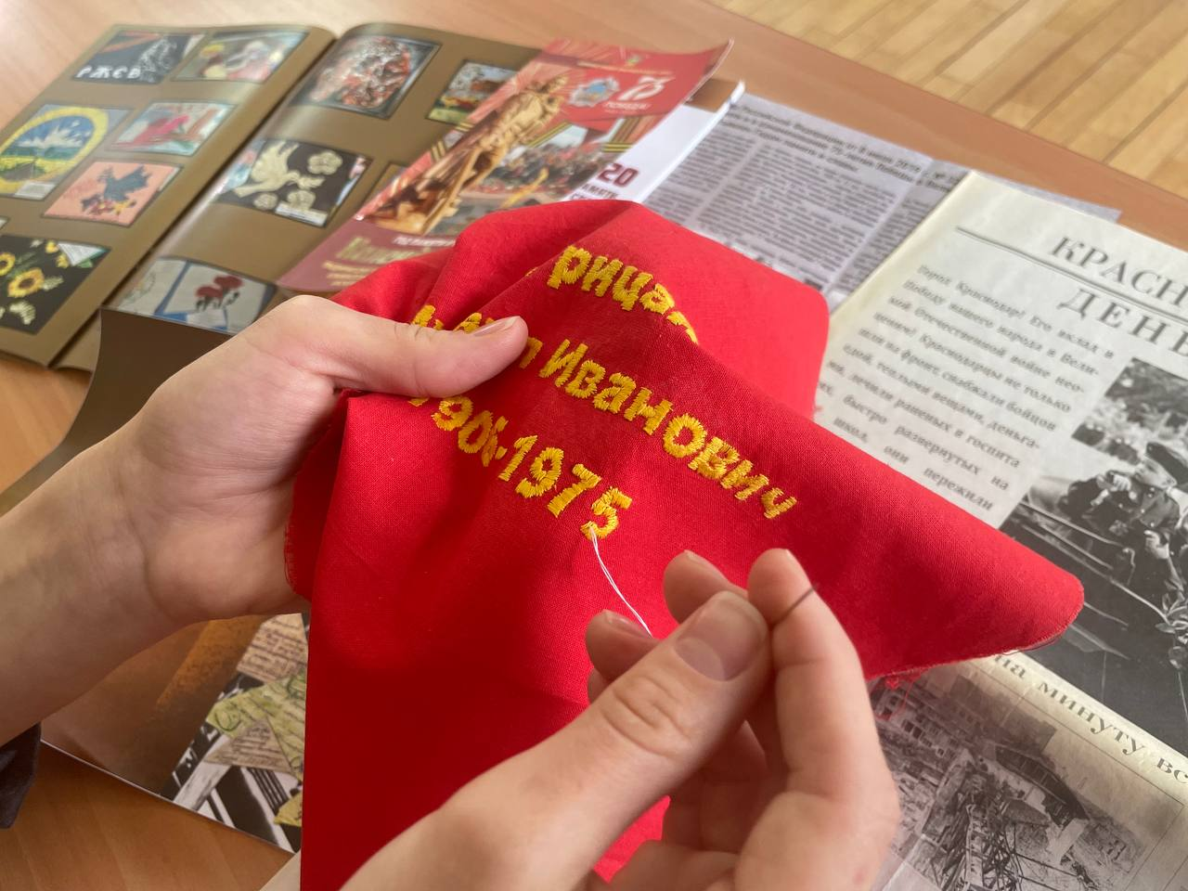
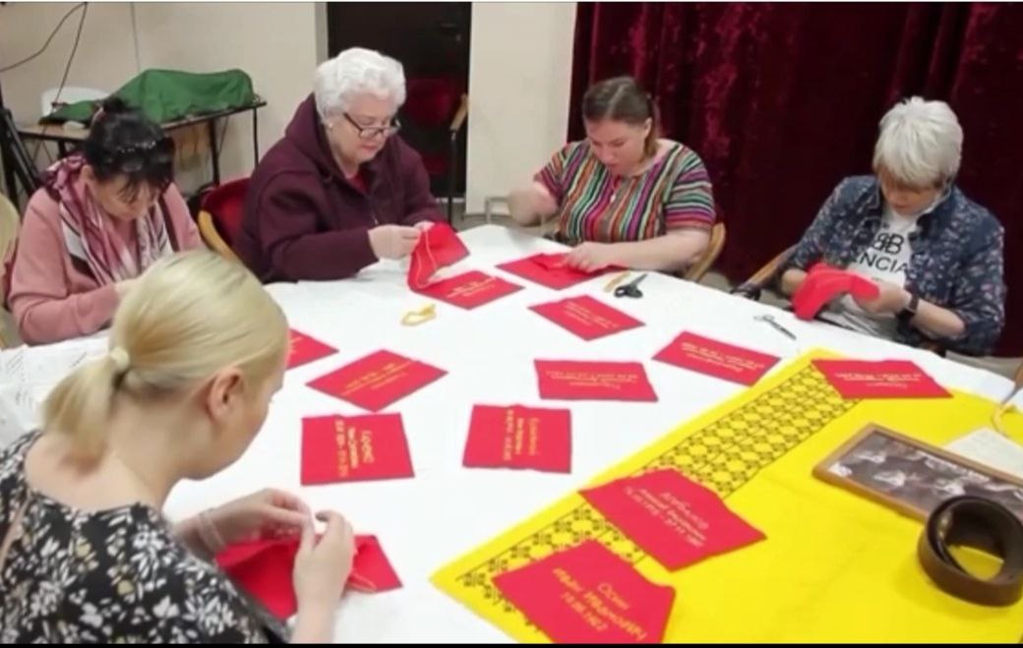
Патриотическая акция
«Знамя Героев»
70 волонтеров помогали в демонстрации знамени
18 волонтеров помогали в вышивании имен на Знамени Героев

Slide 11
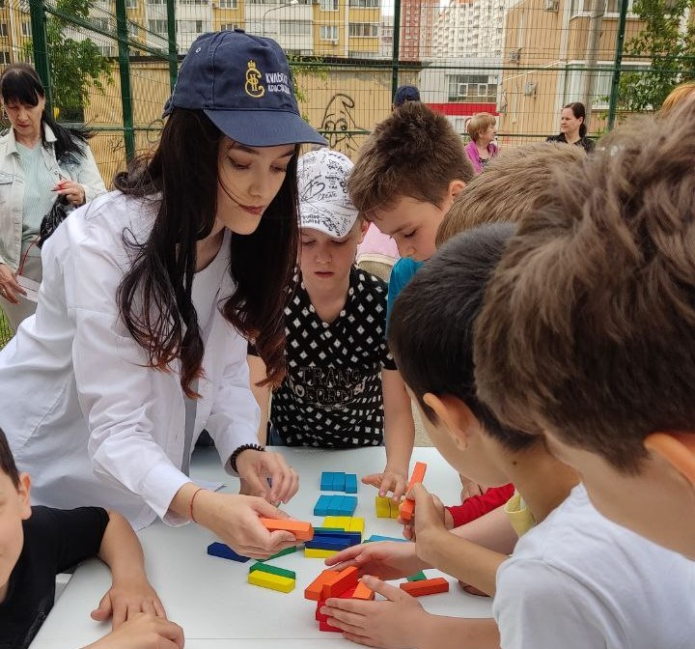
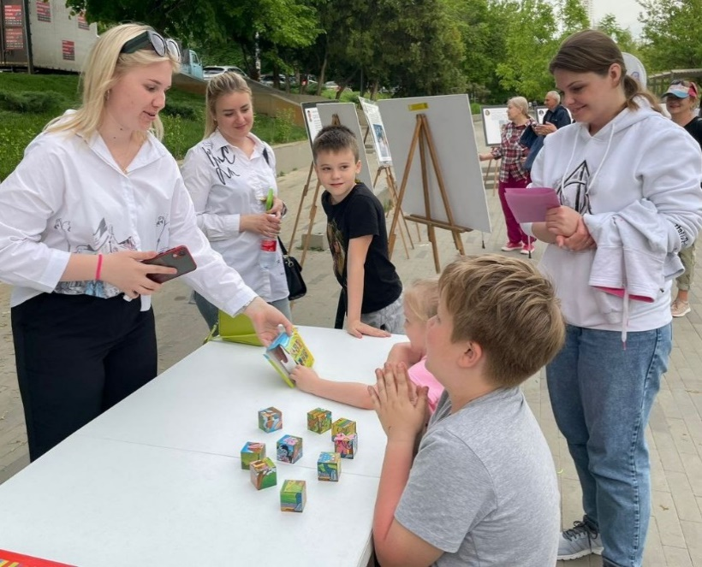
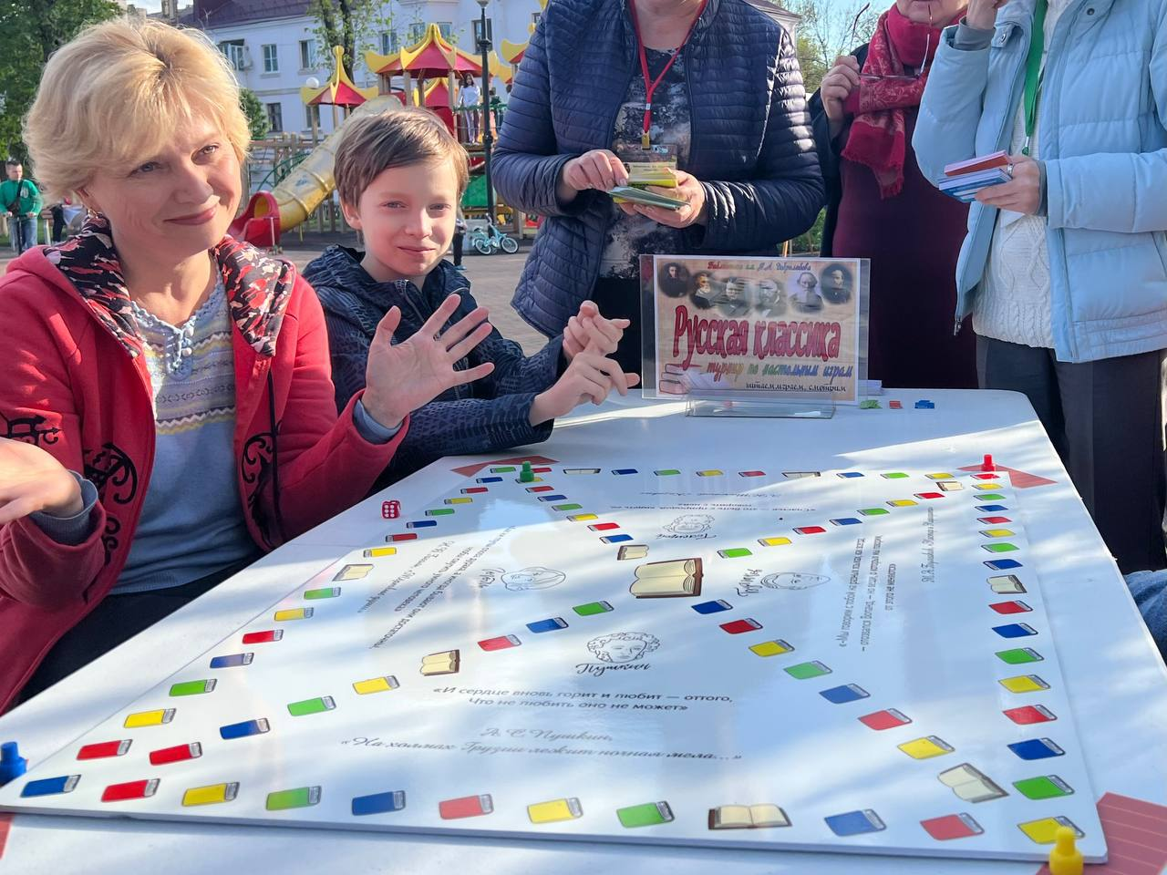
Проект «Русская классика»
17 волонтеров было задействовано в проведении
7 площадок проведения

Slide 12
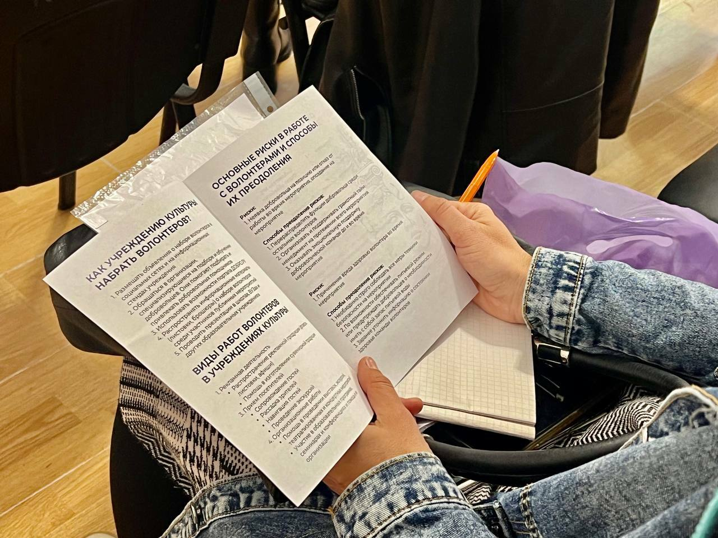
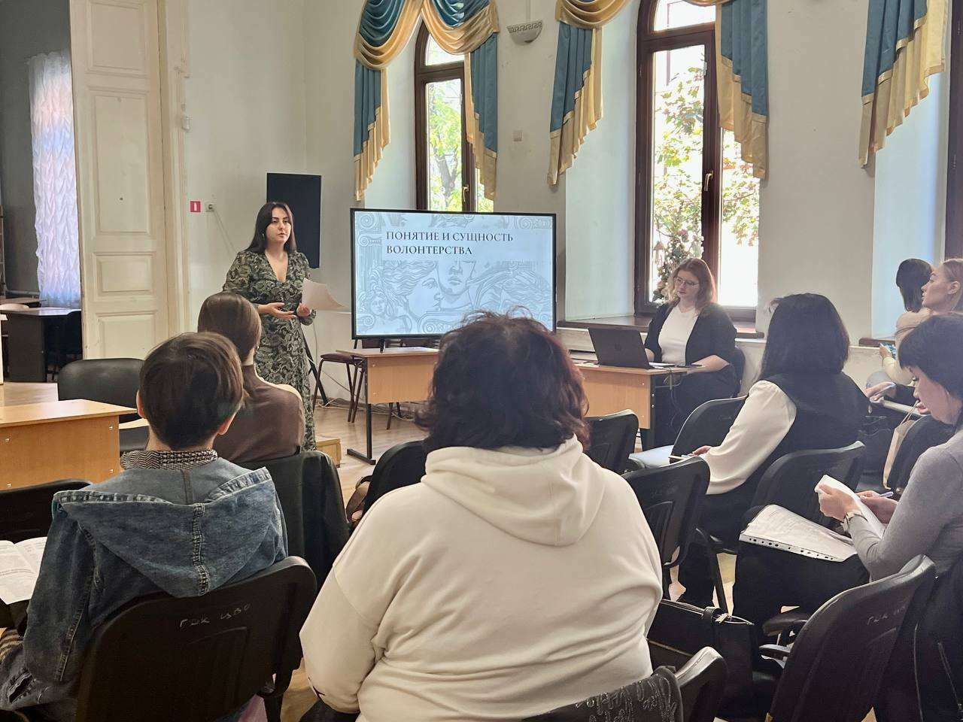
МЕТОДИЧЕСКАЯ ДЕЯТЕЛЬНОСТЬ
МБУК «ИМЦ город Краснодара» в области развития волонтерства в сфере культуры:
Регулярно проводятся семинары для специалистов в сфере культуры на тему добровольчества, где участникам рассказывается о нормативно-правовых актах, направлениях волонтерской деятельности, а также о том, как создать волонтерскую команду
После проведение семинаров разрабатываются методические рекомендации и памятки для учреждений культуры по работе с волонтерами

Slide 13
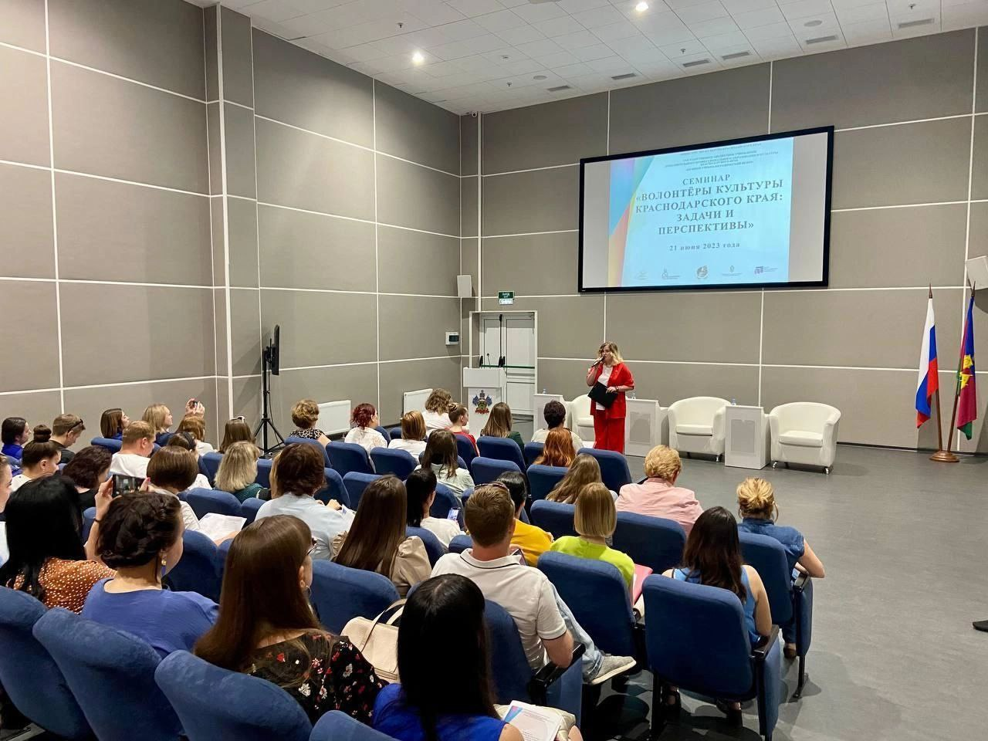
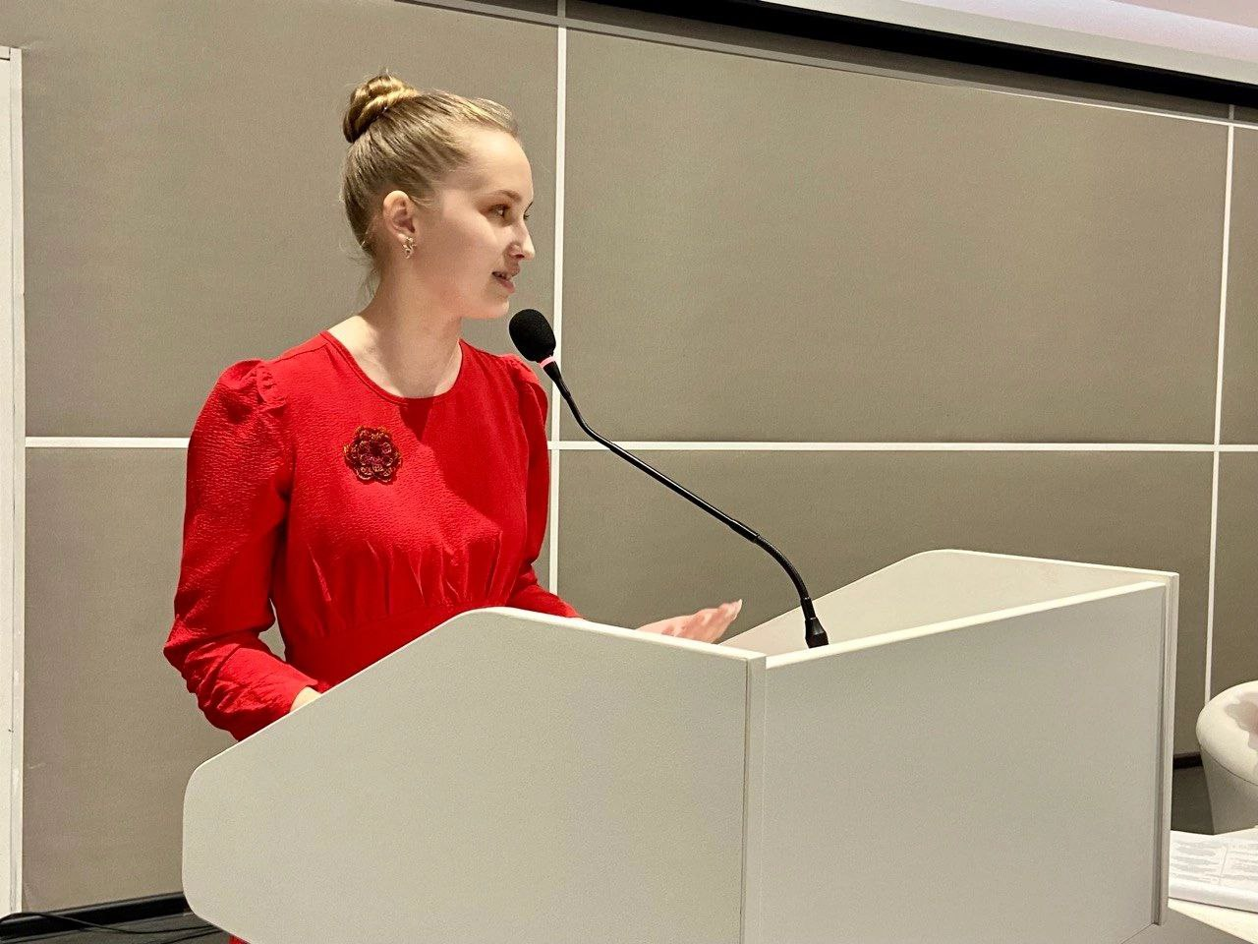
МЕТОДИЧЕСКАЯ ДЕЯТЕЛЬНОСТЬ
МБУК «ИМЦ город Краснодара» в области развития волонтерства в сфере культуры:
14 октября был организован семинар «Особенности организации волонтерской деятельности в сфере культуры». По итогам семинара был разработан методический продукт «Шпаргалка учреждениям культуры по работе с волонтерами»
21 июня сотрудники МБУК «ИМЦ города Краснодара» были приглашены на семинар «Волонтеры культуры Краснодарского края: задачи и перспективы» в роли участников и спикеров

Slide 14
Спасибо за внимание!
Контакты для связи:
Почта: info-metod-centr@mail.ru
Телефон: +7 (861) 234-01-34
Сайт: https://imckrd.ru/contacts
350018, г. Краснодар, ул.Сормовская, 12/6

